Slide 1
일본의 음식문화
21901789 김준호
대구대학교 일본어일본

Slide 2
목차
일본 요리란?
일본 요리의 역사
일본의 외식문화
일본의 전통 요리
일본의 식기
일본의 가정식

Slide 3
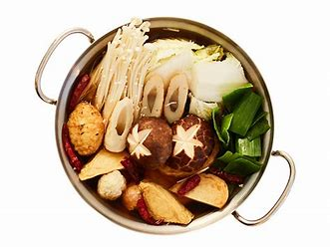
일본 요리란?
본래의 일본 요리 : 일본 고유의 요리법을 사용한 일본 고유의 요리들을 지칭
일본인이 주로 먹는 식사일식, 혹은 화식 X

Slide 4
일본 요리란?
현대적 일본 요리 : 전통 방식의 일본 음식
해외에서 들여온 요리이나 일본식으로 개발했다는 것
예시) 규동, 니쿠쟈가, 짬뽕

Slide 5
일본 요리의 역사 에도 시대 이전
조몬 시대 후기 : 한반도와의 교역 증가 → 잡곡의 도입, 농경의 시작
야요이 시대 : 선진적인 농법 전파
B.C 5C~A.D 7C : 이민자들의 지속적 유입 → 농경의 비중↑
많은 연맹국가들이 형성,
야마토, 백제 간의 잦은 교류 → 한반도, 중국 남부지역의 다양한 영향을 받음
한반도와 중국 남부의 요리가 일본요리와 혼합하게 되면서 요리기법이 발달.
중국의 사찰로 국수요리의 전파 → 우동의 등장

Slide 6
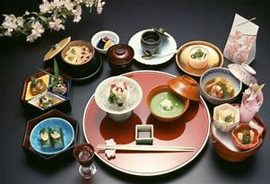
일본 요리의 역사 에도 시대의 지배층
덴무 천황의 육식금지령+혼젠 요리
교토의 공가, 쇼군가 : 화려한 세팅 및 장식의 코스요리
형식적으로 정해진 코스의 가짓수를 채우기 위한 것
식사 전의 요리는 조금 먹고 버리는 것이 관례
실제 식사 : 밥, 쓰케모노 몇 개
예) 화려함을 위해 색을 들이면서 손을 많이 보는 등, 관상용 메뉴가 주가 됨
현대의 가이세키 요리에 영향을 줌
단점이 고쳐 눈으로 즐기며 먹기가 가능

Slide 7
일본 요리의 역사 에도 시대의 서민층
쇼군의 권력 유지를 위한 참근교대제
허허벌판이의 에도에 인력을 모음
수많은 직공들의 집중
직공의 대부분이 일을 위하여 홀로 옴
가정식보다 거리 음식을 선호
→ 음식 전문의 조닌, 포장마차의 등장(외식문화 발달)
거주자들의 식사대용, 간식으로 이용

Slide 8
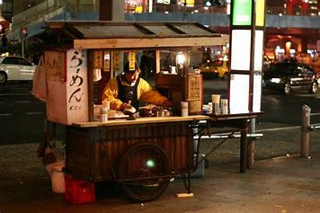
일본 요리의 역사 에도 시대의 서민층
농민들은 여전히 전통방식을 고수
이는 세금이 너무 높아 풍족하게 먹지 못했을 뿐
불교문화의 정착과 함께 일본 소식문화의 큰 원인

Slide 9
일본 요리의 역사 메이지 유신
외국에서 각종 조리법의 유입
→스키야키 등 육류 요리의 등장
→ OO라이스 류, 돈가스, 햄버그, 고로케 등
유럽에서 유래되었지만 일식으로 분류
오랜 금육 생활→네발짐승 고기 〓 혐오식품
육류 식품〓개화기의 상징
먹지 못하면 시대에 뒤떨어진 비문명인 취급

Slide 10
일본 요리의 역사 메이지 유신
빵의 등장!
비타민B의 섭취
각기병 감소 →빵에 대한 연구
단팥빵 등 일본 빵의 등장
외국 외 중국, 한국의 일식화
짬뽕, 야키니쿠, 호루몬

Slide 11
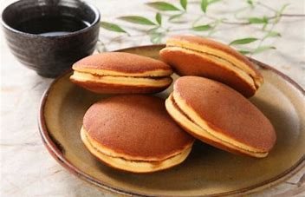
일본 요리의 역사
도리야키 만들기
https://www.youtube.com/watch?v=1OnqUSz_YbU

Slide 12
일본의 외식문화 에도의 조닌, 포장마차로 시작
1920대 도시 인구의 증가
도시인구 대상의 대중음식점 발달
서양식 구조 도입, 청결과 정가 표시 강조, 다양한 메뉴 제작
백화점 내 식당 배치 → 외식 수요자 증가
식사와 편승된 여가를 즐기는 사람들 역시 증가
인기 메뉴 : OO라이스, 돈가스, 크로켓, 일식화된 양식
“런치”라는 용어 사용
일본인의 입맛에 맞게 만들어진 일식의 서양화
어린이런치, 중화런치 등

Slide 13
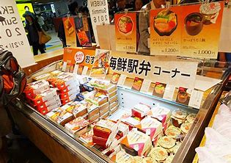
일본의 외식문화
연극 막간에 먹을 수 있는 “마쿠노우치 도시락” 등장
일식요리점의 메뉴에도 추가 됨
여행객이 늘어나면서 “에키벤”의 인기 상승

Slide 14
일본의 외식문화
“스낵”의 등장
카운터 형식의 작은 경영식당
본래 간단한 식사와 음료를 제공
최근 주류를 제공하는 스낵바로서 샐러리맨들이 이용
패스트푸드점의 등장
전철의 이용 증가 → 자연스레 역 주변에 증가 시작
거품경제로 인한 고급화와 소비의 증대
고급과 저렴을 갖춘 패밀리 레스토랑의 등장
거품의 붕괴
가성비 위주의 저가 메뉴와 저가 식당이 크게 증가

Slide 15
일본 전통 요리
혼젠 요리
나름의 기준을 갖춘 상차림 및 예법
1즙3채, 2즙5채, 2즙7채, 3즙11채
무로마치(시작)→에도(발전)→메이지(간소화→가이세키)
가이세키 요리
연회, 집회용의 전형적 요리
국, 생선회, 구이 찜 등
밥과 쓰케모노 제공
5첩, 7첩, 11첩
기본은 “일즙삼채”
요리 별로 모두 다른 전용 식기가 존재

Slide 16
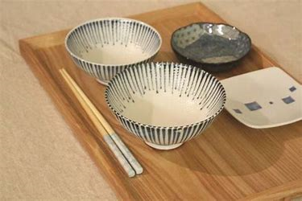
일본의 식기
에도 시대에 식기와 음식의 발전이 같이 이루어짐
현재와 거의 같은 형태의 식기를 이용
젓가락의 이용이 식기의 발달에 큰 영향을 미침
식기도 도자기 외에 젓가락과 비슷한 재료로 만들어짐
주발
국물을 마시거나 건더기를 집을 수 있도록 발전
접시
젓가락의 끝을 섬세하게 움직일 수 있기 때문에 다양하게 발달
젓가락으로 음식을 자를 수 없어 한입 크기로 미리 잘라서 제공
때문에 서양에 비해 접시 숫자가 많음

Slide 17
일본의 식기
근대 이후 양식과 서양 식기의 증가
최근 양식, 일본 정식 둘 다 이용 가능한 식기 등장
일본 정식의 기본
밥그릇, 국그릇, 젓가락
어느 가정에서나 갖춤
보통 밥그릇과 젓가락은 개인용

Slide 18
일본의 식기 젓가락
일반적으로 모든 것을 젓가락 사용
국을 먹는 방식
건더기는 젓가락으로 건져먹음
국물은 그릇을 들고 입을 대며 마심.
가볍고 단단한 나무에 옻칠한 것이 일반적
최근 : 더 가벼운 대나무와 플라스틱 제품의 증가

Slide 19
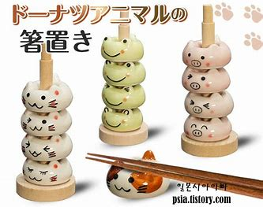
일본 요리의 식기 젓가락의 종류
일반 가정 : 개인용 젓가락
식당 : 일회용 젓가락
조리 시
일반 : 사이바시-대나무로 된 긴 젓가락
튀김 : 금속제, 손잡이가 나무로 된 긴 젓가락
식사 중 젓가락을 사용하지 않을 때
그릇이나 나무 혹은 유리로 된 하시오키 위에 얹여 놓음

Slide 20
일본의 가정식
일본 가정에서 일반적으로 먹는 음식
재료의 측면
조미료
주로 간장과 미림, 다시국물, 사케를 섞은 양념,
미소나 참깨 페이스트 등도 사용
식재료 : 돼지고기, 생선이 주류
다양한 종류의 채소를 활용
지역 특산물, 제철 채소와 재료를 사용하는 것을 매우 중요하게 생각

Slide 21
일본의 가정식
구성
기본 : 밥, 국, 쓰케모노
추가 : 주 반찬과 밑반찬 등
일반적
위의 기본 구성+3찬
반찬=개인의 취향에 따라 다양하게 구성

Slide 22
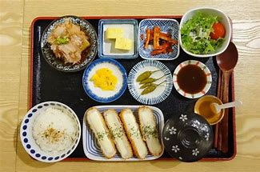
일본의 가정식
조리 방법
특별한 기술이 필요하지 않음
재료의 특성에 맞도록 일반적이게 조리
재료 본래의 맛이 특출나게 두드러지는 요리가 많음
재료의 비율과 계량이 매우 중요
요리에 이용되는 소스를 이용할 때에는 정확한 계량을 필요

Slide 23
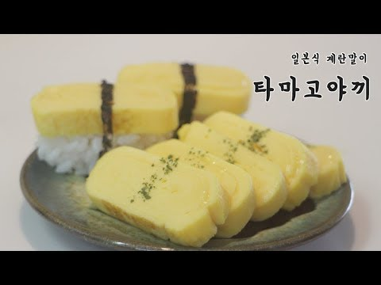
일본의 가정식
일본식 계란말이 만들기
https://www.youtube.com/watch?v=Uc8N_IPTq_8

Slide 24
일본의 가정식
특징
절제되고, 자극적이지 않은 맛
정갈하고 소박한 형태
재료 본연의 맛을 살리기에 요리에 따라 매우 단순한 맛으로 느껴지기도 함

Slide 25
이상입니다.
감사합니다.

